Slide 1

บรรพ ๖ มรดก

Slide 2

๑.ความหมายของมรดก ม. ๑๖๐๐
ทรัพย์สินทุกชนิดของผู้ตาย
สิทธิหน้าที่ และความรับผิดต่าง ๆ เว้น กฎหมายหรือโดยสภาพเป็นการเฉพาะตัวโดยแท้

Slide 3
๒.การตกทอดของมรดก
เจ้ามรดกตาย
โดยธรรมชาติ
เจ้ามรดกถูกศาลสั่งให้เป็นบุคคลสาบสูญ
เหตุปกติ : ไม่อยู่ในภูมิลำเนาตลอด 5 ปี
เหตุพิเศษ
ตลอดเวลา 2 ปี
การรบหรือสงคราม
อับปาง/สูญหาย
ตกอยู่อันตรายแห่งชีวิต

Slide 4
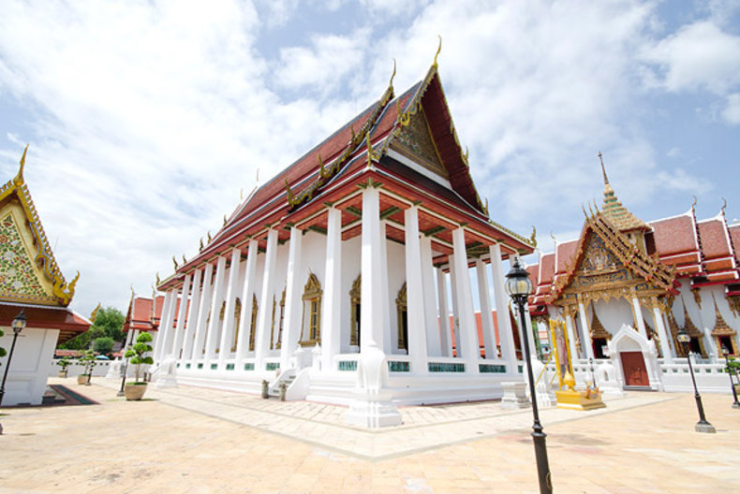
๓.ผู้มีสิทธิรับมรดก
ทายาท
วัด
แผ่นดิน

Slide 5

๓.๑ ทายาท
๓.๓.๑.ทายาทโดยธรรม ได้แก่ ผู้สืบสันดาน บิดามารดา คู่สมรสที่ชอบด้วยกฎหมาย และบุตรบุญธรรม

Slide 6
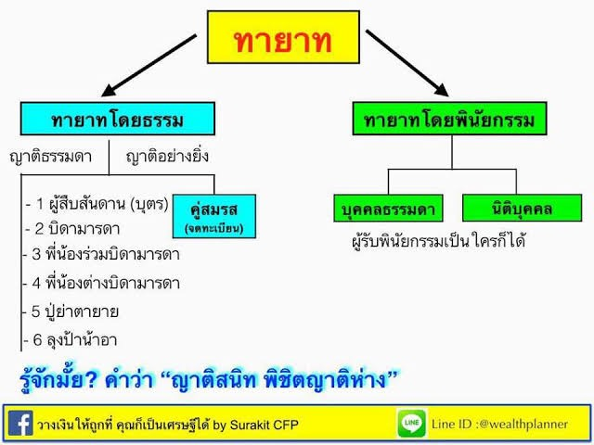

Slide 7
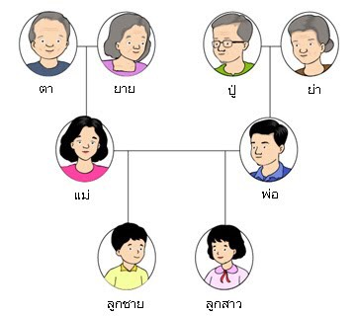

Slide 8
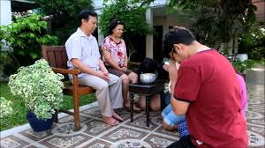

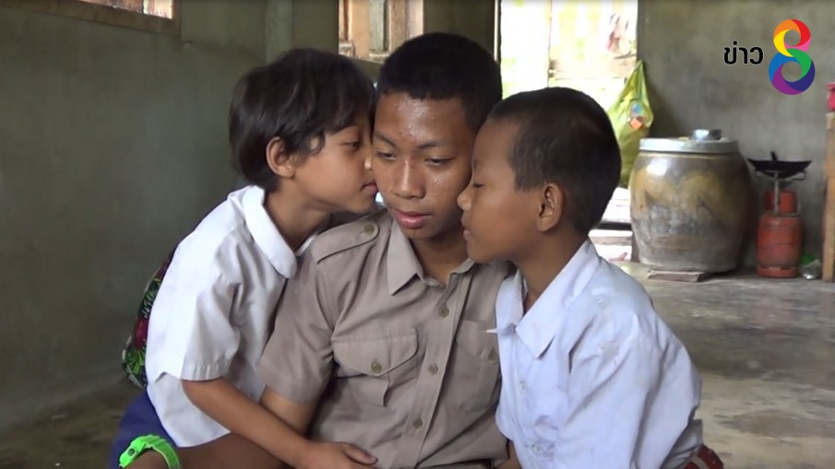
มาตรา ๑๖๒๙ ทายาทโดยธรรมแต่ละลำดับ มีสิทธิได้รับมรดกก่อนหลังดังต่อไปนี้คือ
ผู้สืบสันดาน
บิดามารดา
พี่น้องร่วมบิดามารดาเดียว

Slide 9

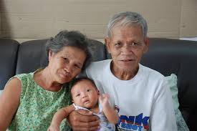
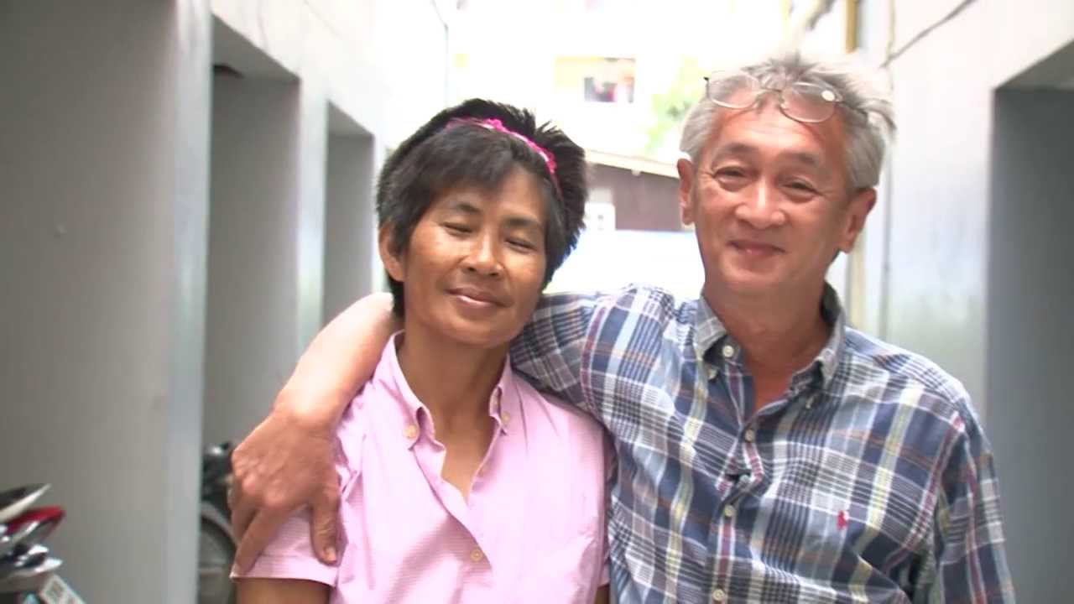
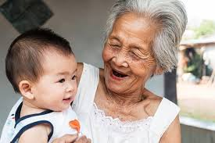
(๔)พี่น้องร่วมบิดาหรือร่วมมารดาเดียวกัน
ปู่ ย่า ตา ยายกัน
ลุง ป้า น้า อา

Slide 10
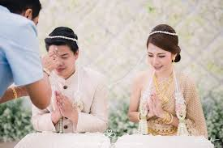
วรรค ๒ คู่สมรสที่ยังมีชีวิตอยู่ก็เป็นทายาทโดยธรรมอยู่ภายใต้บังคับ ม. ๑๖๓๕

Slide 11
มาตรา ๑๖๓๕ ลำดับและส่วนแบ่งของคู่สมรสที่ยังมีชิวิตอยู่ในการรับมรดก ให้เป็นไปดังต่อไปนี้
ทายาทตาม ม. ๑๖๒๙(๑) ซึ่งยังมีชีวิตอยู่มีผู้รับมรดกแทนที่ คู่สมรสมีสิทธิได้ส่วนแบ่งเสมือนหนึ่งว่าตนเป็นทายาทชั้นบุตร
(๒) ทายาทตาม ม. ๑๖๒๙(๒) , (๓) และทายาทนั้นยังมีชีวิตอยู่หรือมีผู้รับมรดกแทนที่
หรือไม่มีทายาทตาม ม. ๑๖๒๙(๑) มีสิทธิรับมรดกกึ่งหนึ่ง

Slide 12
(๓) ถ้ามีทายาทตาม ม. ๑๖๒๙(๔),(๕),(๖) และทายาทนั้นยังมีชีวิตอยู่หรือมี ผู้รับมรดกแทนที่ คู่สมรสที่ยังมีชีวิตอยู่มีสิทธิรับมรดกสองในสาม (๔) ถ้าไม่มีทายาทดังที่ระบุไว้ ในม. ๑๖๒๙ คู่สมรสที่ยังมีชีวิตอยู่มีสิทธิรับมรดก ทั้งหมด

Slide 13
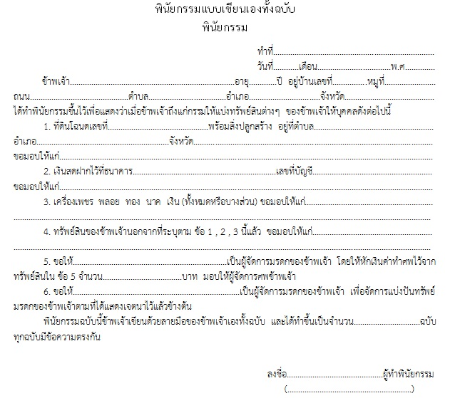
๓.๑.๒.ทายาทโดยพินัยกรรม คือผู้มีสิทธิรับมรดกตามที่พินัยกรรมได้ระบุไว้

Slide 14
๑)ความหมายพินัยกรรม
คือการแสดงเจตนาของเจ้าของมรดกในเรื่องเกี่ยวกับทรัพย์มรดก และกิจการของตนก่อนตาย มีผลเมื่อตนถึงแก่ความตาย

Slide 15
๒) แบบพินัยกรรม
๑. แบบธรรมดาหรือแบบทั่วไป
๒. แบบเขียนเองทั้งฉบับ
๕.แบบทำด้วยวาจา
๓. แบบเอกสารฝ่ายเมือง
๖.แบบทำในต่างประเทศ
๔. แบบเอกสารลับ
๗. แบบทำในภาวะสงคราม
แบบที่ ๒ จัดว่าเป็นแบบสำคัญและเป็นแบบที่ง่าย

Slide 16

๑. แบบธรรมดาหรือแบบทั่วไป
พินัยกรรมต้องทำเป็นหนังสือ ลงวัน เดือน ปี ในขณะที่ทำขึ้น และผู้ทำพินัยกรรมต้องลงลายมือชื่อไว้ต่อหน้าพยานอย่างน้อยสองคนพร้อมกัน พยานสองคนนั้นต้องลงลายมือชื่อรับรองลายมือชื่อของผู้ทำพินัยกรรมไว้ในขณะนั้น
วรรค ๒ การขูดลบ ตก เติม หรือการแก้ไขเปลี่ยนแปลงพินัยกรรมต้องปฏิบัติตามแบบข้างต้นจึงจะสมบูรณ์ มาตรา ๑๖๕๖

Slide 17
๒.แบบเขียนเองทั้งฉบับ
พินัยกรรมจะทำเป็นเอกสารเขียนเอง ผู้ทำพินัยกรรมต้องเขียนด้วยลายมือตนเอง ซึ่งข้อความทั้งหมด วัน เดือน ปี และลงลายมือชื่อของตน มาตรา ๑๖๕๗
วรรค ๒ การขูดลบ ตก เติม หรือการแก้ไขเปลี่ยนแปลงพินัยกรรม ผู้ทำพินัยกรรมทำด้วยมือตนเอง และลงลายมือชื่อกำกับไว้จึงจะสมบูรณ์

Slide 18
๓. แบบเอกสารฝ่ายเมือง
ผู้ทำพินัยกรรมต้องไปจดแจ้งข้อความที่ประสงค์จะใส่ไว้ในพินัยกรรมต่อหน้านายอำเภอ
นายอำเภอต้องจดข้อความ อ่านให้ฟัง
ผู้ทำพินัยกรรม-พยานทราบ/ลงลายมือชื่อ
นายอำเภอลงลายมือชื่อและลงวัน เดือน ปี/ประทับตราตำแหน่ง
การขูดลบ ตก เติม หรือแก้ไข ผู้ทำ-พยาน-นายอำเภอ ลงลายมือชื่อกำกับไว้ มาตรา ๑๖๕๘

Slide 19
๓) ผู้ทำพินัยกรรม
๑.ผู้เยาว์
พินัยกรรมยังบุคคลที่มีอายุยังไม่ครบสิบห้าปีบริบูรณ์ทำขึ้นนั้น เป็นโมฆะมาตรา ๑๗๐๓

Slide 20
๒. คนวิกลจริต
วรรคสอง พินัยกรรมซึ่งบุคคลผู้ถูกกล่าวอ้างว่าเป็นคนวิกลจริต แต่ศาลยังไม่ได้สั่งให้เป็นคนไร้ความสามารถทำขึ้น จะเป็นอันเสียเปล่าก็แต่เมื่อพิสูจน์ได้ว่าในเวลาที่ทำพินัยกรรมนั้นผู้ทำจริตวิกลอยู่ มาตรา ๑๗๐๔

Slide 21
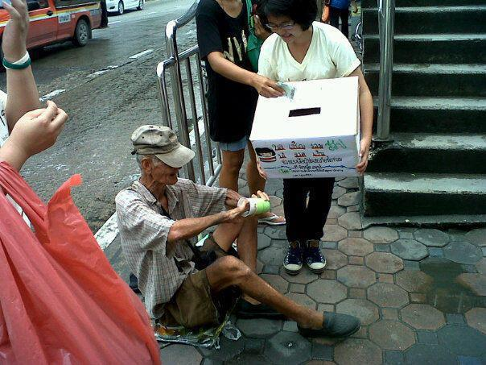
๓.คนไร้ความสามารก
พินัยกรรมซึ่งบุคคลผู้ถูกศาลสั่งให้เป็นคนไร้ความสามารถทำขึ้น เป็นโมฆะ มาตรา ๑๗๐๔

Slide 22
๔. คนเสมือนไร้ความสามารถ
พินัยกรรมซึ่งบุคคลเสมือนไร้ความสามารถทำขึ้น มีผลสมบูรณ์

Slide 23
๕.สามีหรือภรรยา
สามีหรือภริยาไม่มีอำนาจทำพินัยกรรม ยกสินสมรสที่เกินกว่าส่วนของตนให้แก่บุคคลใด แม้คู่สมรสอีกฝ่ายหนึ่งจะตกลงยินยอม ให้ทำพินัยกรรมยกทรัพย์สินส่วนของตนด้วยก็ตาม มาตรา ๑๔๘๑

Slide 24
๔) ผู้เขียนและพยานในพินัยกรรม
ผู้เขียนหรือพยานในพินัยกรรมจะเป็นผู้รับพินัยกรรมตามพินัยกรรมไม่ได้
วรรค ๒ ความตามวรรคก่อน ให้ใช้บังคับแก่คู่สมรสของผู้เขียนหรือพยานในพินัยกรรมด้วยมาตรา ๑๖๕๓

Slide 25
๓.๒ วัด
ทรัพย์สินของพระภิกษุที่ได้มาระหว่างสมณะเพศ เมื่อพระภิกษุนั้นถึงแก่มรณภาพ ให้ตกเป็นสมบัติของวัดที่เป็นภูมิลำเนาของพระภิกษุนั้น เว้นแต่พระภิกษุนั้นจะได้จำหน่ายไปในขณะมีชีวิตอยู่หรือโดยพินัยกรรม มาตรา ๑๖๒๓

Slide 26
เงื่อนไขวัดมีสิทธิรับมรดกพระ
เป็นทรัพย์สินที่ภิกษุได้มาระหว่างเวลาที่บวชเป็นพระภิกษุอยู่
พระภิกษุไม่ได้ทำพินัยกรรมยกให้แก้ผู้ใด
พระภิกษุต้องมีภูมิลำเนาอยู่ที่วัดนั้น

Slide 27
๓.๓ แผ่นดิน
ภายใต้บังคับสิทธิของเจ้าหนี้กองมรดก เมื่อบุคคลใดถึงแก่ความตายโดยไม่มีทายาทโดยธรรมหรือผู้รับพินัยกรรม มรดกของบุคคลนั้นตกทอดแก่แผ่นดิน มาตรา ๑๗๕๓

Slide 28
เงื่อนไขมรดกตกแก่แผ่นดิน
บุคคลนั้นไม่มีทายาทโดยธรรม
มิได้ทำพินัยกรรมยกมรดกให้แก่ผู้ใด
มิได้ทำพินัยกรรมให้จัดตั้งมูลนิธิ

Slide 29
การเสียสิทธิรับมรดก
การถูกจำกัดมิให้รับมรดก( การกำจัดรับมรดกปิดบัง,ฉ้อฉล)
ทายาทคนใด ยักย้ายหรือปิดบังทรัพย์มรดกเท่าส่วนที่ตนจะได้หรือมากกว่านั้น โดยฉ้อฉลหรือรู้ว่าตนทำให้เสื่อมประโยชน์แก่ทายาทคนอื่น ทายาทคนนั้นต้องถูกกำจัดมิให้รับมรดกเลย มาตรา ๑๖๐๕

Slide 30


แต่ถ้ายักย้ายปิดบังมรดกน้อยกว่าส่วนที่ตนจะได้ ทายาทคนนั้นต้องถูกจำกัดมิให้รับมรดกเฉพาะส่วนที่ได้ยักย้าย หรือปิดบังไว้นั้น

Slide 31

ฐานเป็นผู้ไม่สมควร มาตรา ๑๖๐๖
ทายาทต้องถูกจำกัดมิให้รับมรดก ฐานเป็นผู้ไม่สมควร
๑. ผู้ที่ต้องคำพิพากษาถึงที่สุด ว่าได้เจตนากระทำ หรือพยายามกระทำให้เจ้าของมรดกหรือผู้มีสิทธิได้รับมรดกก่อนตน ถึงแก่ความตายโดยมิชอบด้วยกฎหมาย

Slide 32
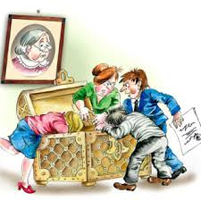
๒. ผู้ที่ฉ้อฉลหรือข่มขู่ให้เจ้ามรดกทำหรือเพิกถอน หรือเปลี่ยนแปลงพินัยกรรม แต่บางส่วนหรือทั้งหมดซึ่งเกี่ยวกับทรัพย์มรดก หรือไม่ให้กระทำการดังกล่าวนั้น
๓. ผู้ที่ปลอม ทำลาย หรือปิดบังพินัยกรรมแต่บางส่วนหรือทั้งหมด
๔. เจ้ามรดกอาจถอนข้อจำกัดฐานเป็นผู้ไม่สมควรเสียก็ได้ โดยให้อภัยไว้เป็นลายลักษณ์อักษร

Slide 33
๒.การตัดไม่ให้รับมรดก
ทำเป็นพินัยกรรมบางส่วน/ทั้งหมด
ทำเป็นหนังสือมอบไว้กับพนักงานเจ้าหน้าที่
ทายาทโดยธรรมอาจถูกเจ้าของมรดก มิให้รับมรดกโดยแสดงเจตนาชัดแจ้ง มาตรา ๑๖๐๘
(๑) โดยพินัยกรรม
(๒) โดยทำเป็นหนังสือมอบไว้แก่พนักงานเจ้าที่

Slide 34

๓.การสละมรดก
ต้องเป็นทายาทโดยธรรม /พินัยกรรม
ไม่รับทรัพย์มรดกส่วนที่ตกแก่ตน
สละเมื่อเจ้ามรดกตายแล้ว
แสดงเจตนาโดยชัดแจ้งเป็นหนังสือมอบไว้แก่พนักงานเจ้าหน้าที่
ต้องสละทั้งหมดสละบางส่วนไม่ได้
สละแล้วถอนคืนไม่ได้

Slide 35
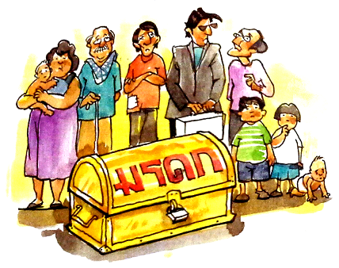
๔.อายุความมรดก มาตรา ๑๗๕๔
กรณีทายาทโดยธรรมฟ้องเรียกมรดกจะต้องฟ้องภายใน ๑ ปี นับแต่เจ้าของมรดกตาย /ได้รู้หรือควรรู้ถึงความตายของเจ้าของมรดก

Slide 36

ผู้รับพินัยกรรมฟ้องเรียกตามข้อกำหนดพินัยกรรม จะต้องฟ้องภายใน ๑ ปี
นับแต่ผู้รับพินัยกรรมได้รู้หรือควรได้รู้ถึงสิทธิซึ่งตนมีอยู่ตามพินัยกรรม
สิทธิเรียกร้องดังกล่าว มิให้ฟ้องร้องเมื่อพ้นกำหนด ๑๐ ปี นับแต่เมื่อเจ้าของมรดกตาย

Slide 37

๕.การจัดการมรดก มาตรา ๑๗๑๓
ทายาทหรือผู้มีส่วนได้เสีย พนักงานอัยการจะร้องต่อศาล ขอให้ตั้งผู้จัดการมรดก ในกรณีดังต่อไปนี้
๑. เมื่อเจ้ามรดกตาย ทายาทโดยธรรมหรือผู้รับพินัยกรรมได้สูญหายไป หรืออยู่นอกราชอาณาเขต หรือเป็นผู้เยาว์

Slide 38

๒. เมื่อผู้จัดการมรดกหรือทายาทไม่สามารถหรือไม่เต็มใจที่จะจัดการ หรือ
มีเหตุขัดข้องในการจัดการ หรือในการแบ่งปันมรดก
๓. เมื่อข้อกำหนดพินัยกรรมซึ่งตั้งผู้จัดการมรดกไว้ ไม่มีผลบังคับได้ด้วย
ประการใดๆ
๔. ถ้ามีข้อกำหนดการตั้งผู้จัดการมรดกในพินัยกรรมก็ให้ศาลตั้งตามข้อกำหนด
พินัยกรรม

Slide 39
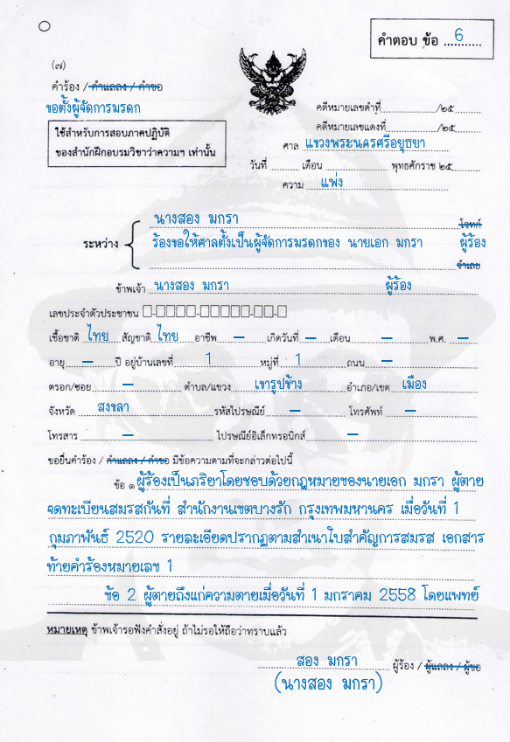
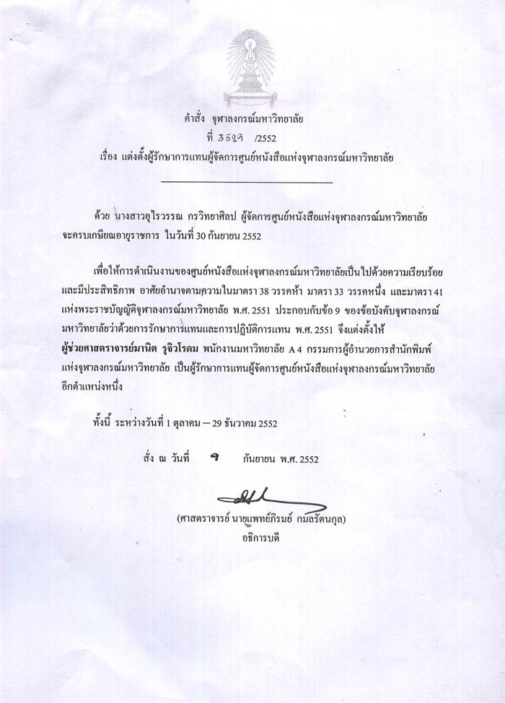

Slide 40
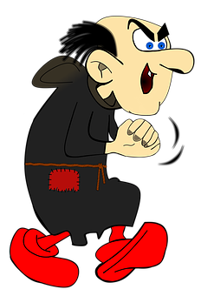
จบการนำเสนอ 081-9518034

